Slide 1
PRESENTATION

Slide 2
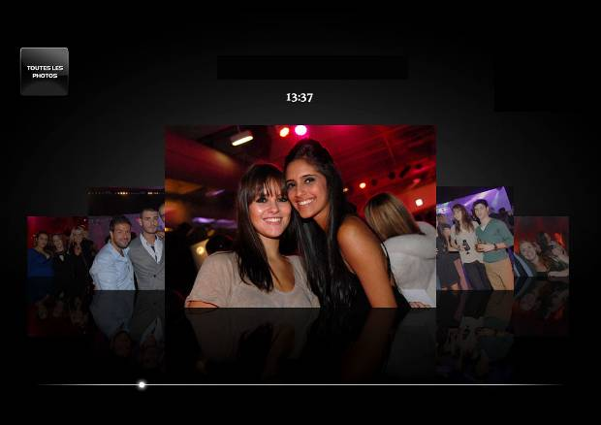
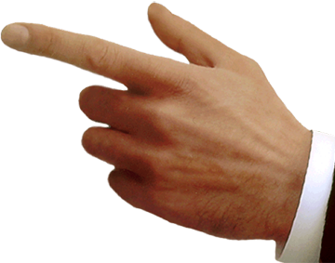
L’ÉCRAN TACTILE ONE TOUCH
Affichage sous forme de vignettes
Défilement tactile,
un simple touch
pour imprimer
Glissez votre doigt sur la "time line" et naviguez dans le reportage photo par date et heure

Slide 3
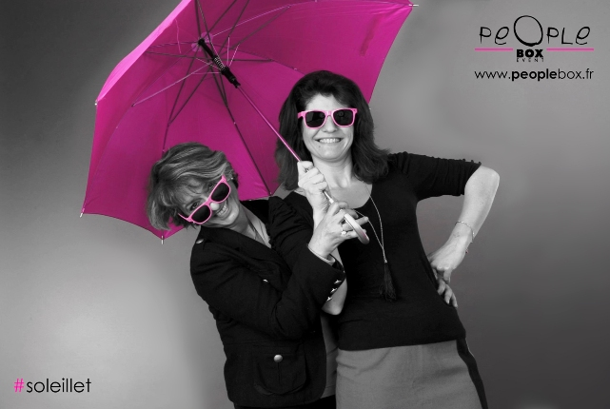
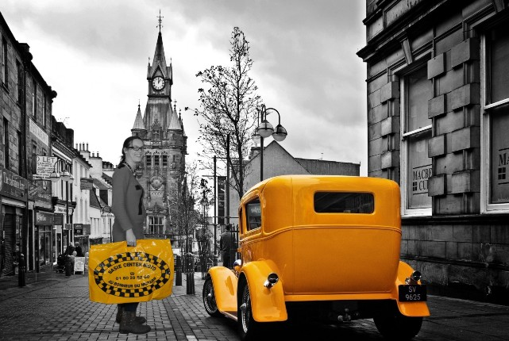
ANIMATION LIVING COLOR
Alliez shooting de qualité et rendu photo original !
Shooting des invités par notre photographe en studio
photo sur fond uni, bâche imprimée, fond vert, décor…
Choisissez une couleur en amont, proposez des accessoires de cette même couleur et découvrez instantanément un rendu Noir & Blanc où seule cette couleur ressort !
Personnalisation graphique de la photo d’un logo/légende ou d’un masque sur mesure.
Vos invités repartent avec leurs photos à vos couleurs.

Slide 4
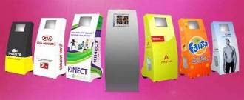
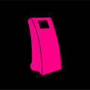
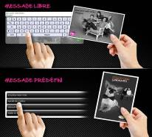
OPTIONS
NOUVEAU ! Social Gallery
Plateforme web de partage et de suivi des photos sur les réseaux sociaux.
CLIQUEZ ICI pour en savoir plus.
Cette option nécessite une connexion internet haut débit fournie par vos soins et dédiée à l’animation.
Habillage de la Box
Communiquez plus.
Message personnalisé
Message libre : utilisez le clavier virtuel pour vous exprimer en toute liberté. Message prédéfini : choisissez votre message parmi une liste définie en amont.
Module Email
Votre image se diffuse sans limites, les invités deviennent acteurs de votre propre communication. Récupérez l’ensemble des photos libres de droits et informations saisies. Cette option nécessite une connexion internet haut débit fournie par vos soins et dédiée à l’animation.
Formats photo
10x15 ou 13x18 ou 15x23
Ou Couponing, posters…
Diaporama des photos
Partagez les émotions grâce à une simple connexion de
la Box à votre écran.
Pochettes photo
Les invités repartent avec leurs photos dans des pochettes personnalisées à vos couleurs.

Slide 5
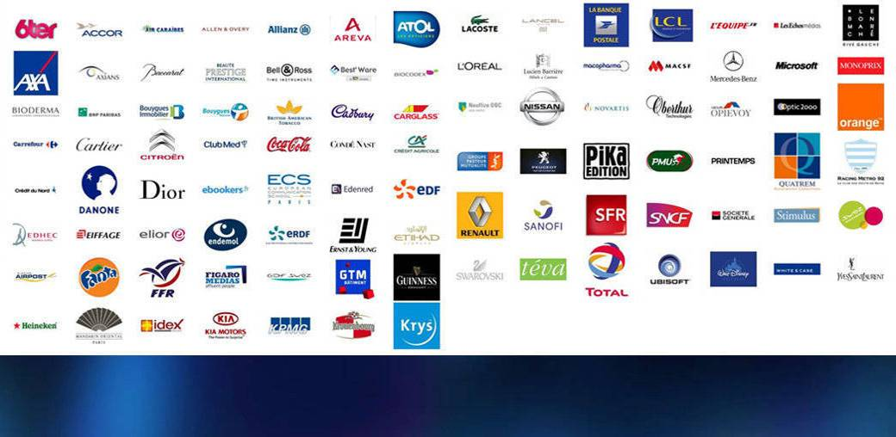
RÉFÉRENCES ANNONCEURS

Slide 6
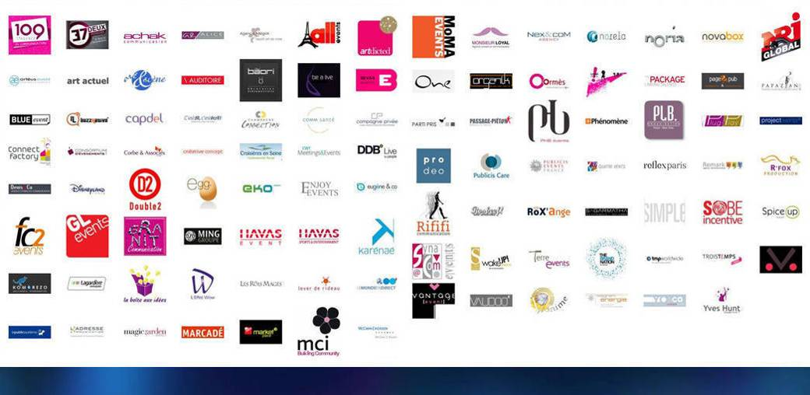
RÉFÉRENCES AGENCES

Slide 7
COORDONNÉES
PEOPLE BOX EVENT
PICTURESBOX EVENT
9 rue Alasseur - 75015 Paris
+33 (1) 1 42 88 00 33
picturesboxcontact@orange.fr
Frédéric Béraud – Chargé de Production
François Graindorge – Chargé de Développement
Michèle Auffret – Chargée Clientèle
www.peoplebox.fr
facebook.com/PEOPLEBOX

